Slide 1
Игра «Молчанка»
МБДОУ Тацинский д/с «Колокольчик» автор – составитель: Громадина Алла Анатольевна

Slide 2
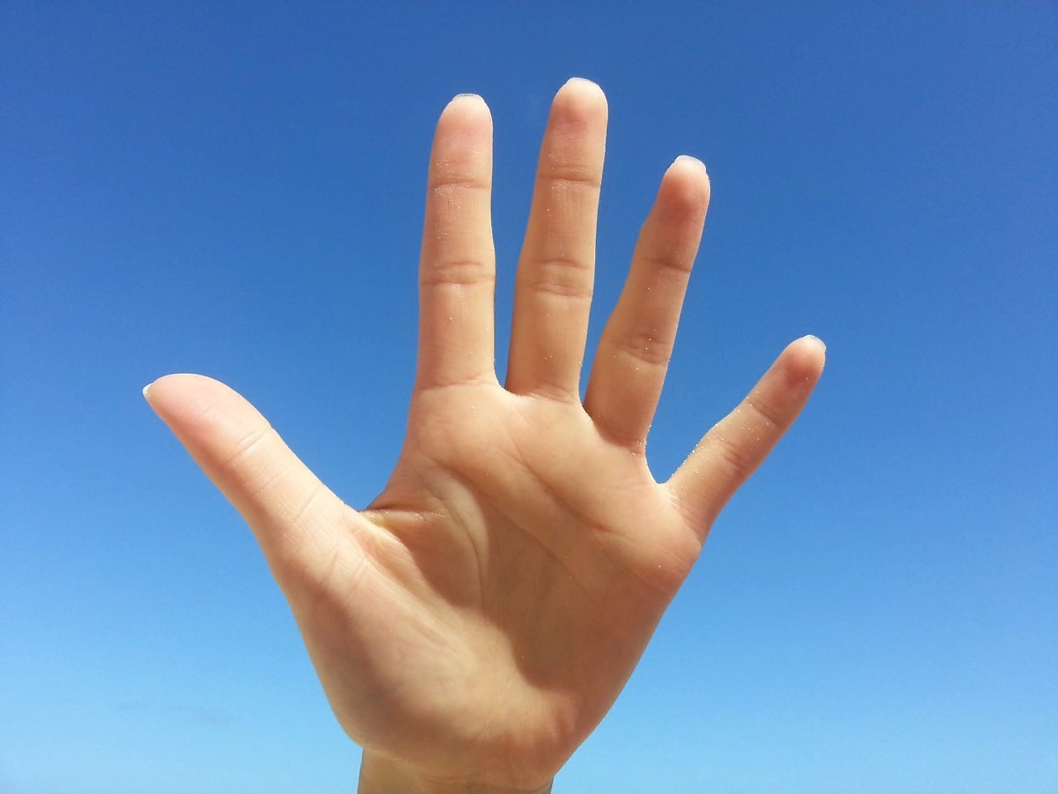
Сколько пальцев на правой руке?

Slide 3
5

Slide 4
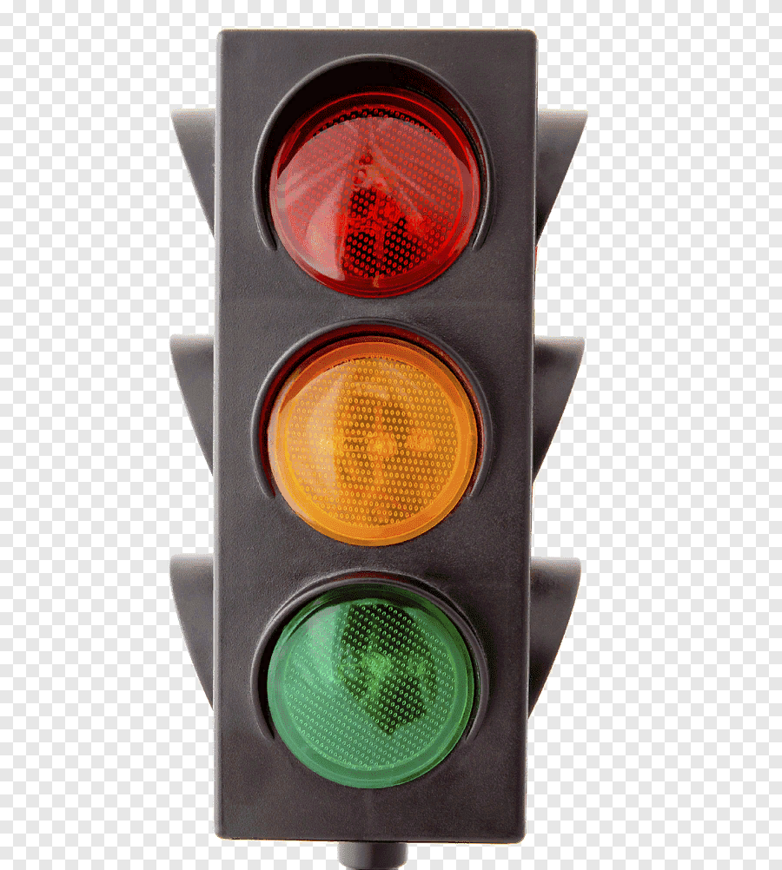
Сколько глаз у светофора?

Slide 5
3

Slide 6
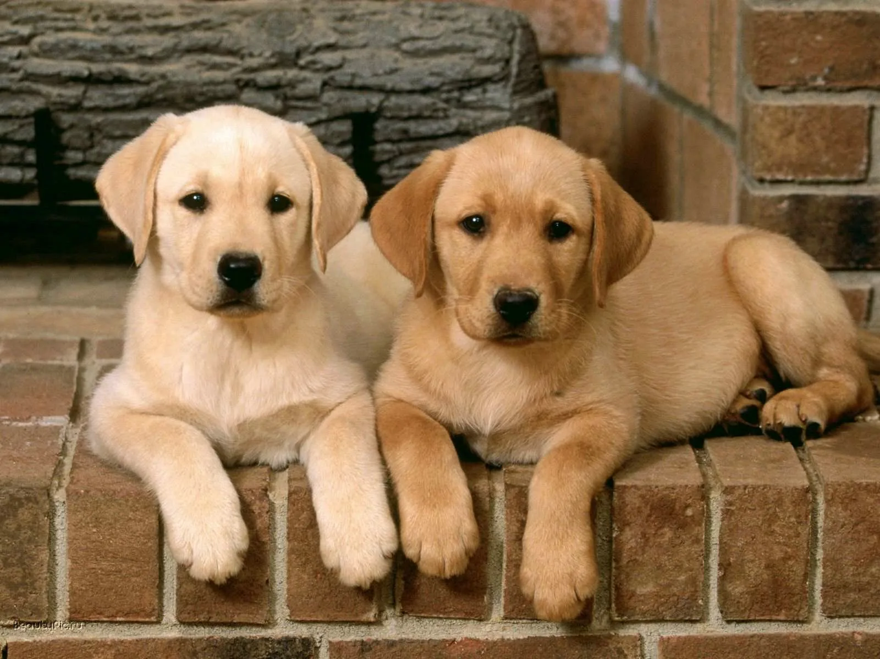
Сколько носов у двух собак?

Slide 7
2

Slide 8
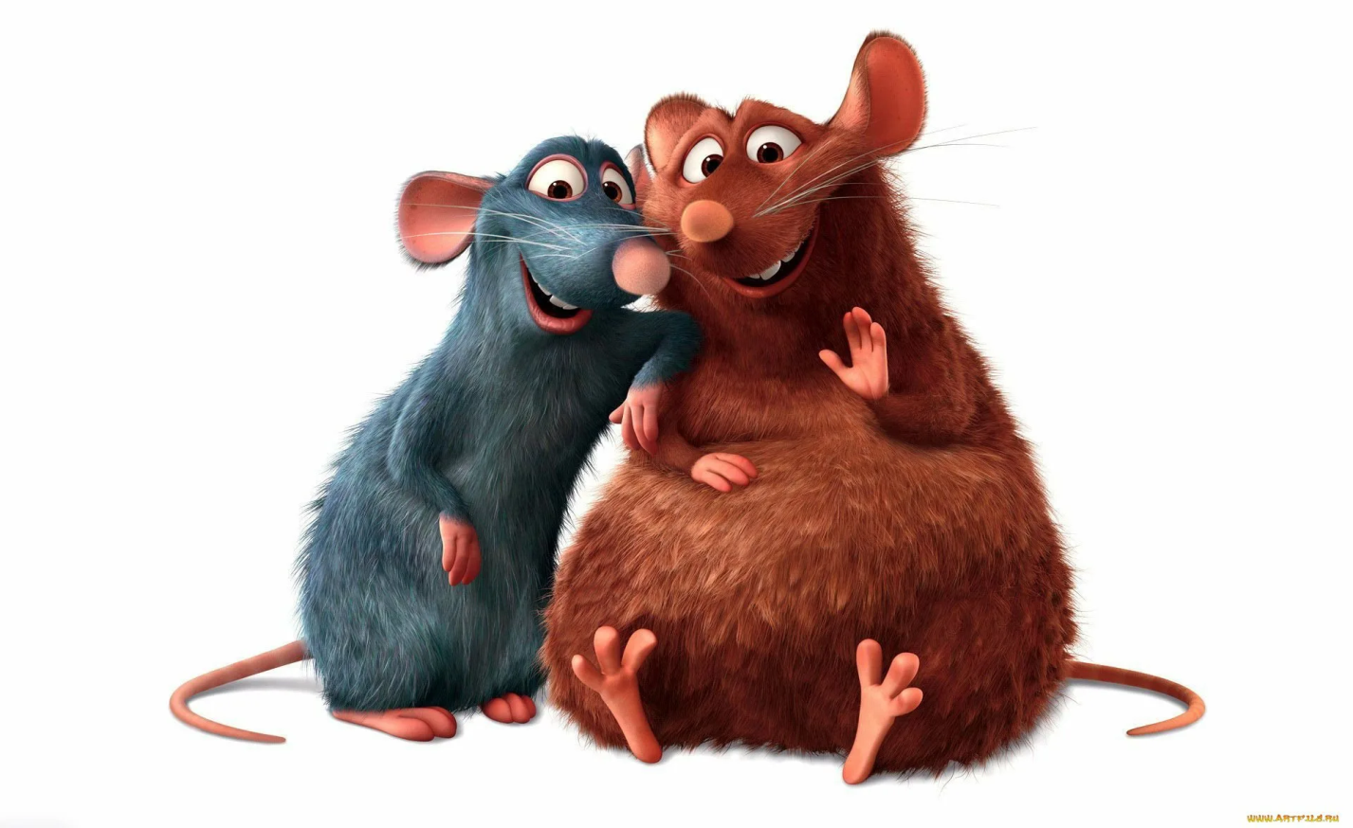
Сколько ушей у двух мышей?

Slide 9
4

Slide 10
Сколько хвостов у двух котов?

Slide 11
2

